Slide 1
ESTUDO METÓDICO
O LIVRO DOS MÉDIUNS
CONCEITOS INICIAIS

Slide 2
ELEMENTOS GERAIS DO UNIVERSO
FLUIDO UNIVERSAL
DEUS
MATÉRIA
ESPÍRITO
O LIVRO DOS ESPÍRITOS - ALLAN KARDEC

Slide 3
PARTES ESSENCIAIS DO HOMEM
ALMA
SER IMATERIAL
E INTELIGENTE
PERISPÍRITO
CORPO
PRINCÍPIO
INTERMEDIÁRIO
SER MATERIAL
O LIVRO DOS ESPÍRITOS - QUESTÃO 135 - ALLAN KARDEC

Slide 4
HOMEM
ALMA
PERISPÍRITO
CORPO

Slide 5
FLUIDO
UNIVERSAL
Q. 94 - É DE ONDE O ESPÍRITO RETIRA O SEU PERISPÍRITO.
Q. 29 - É O PRINCÍPIO DA VOSSA MATÉRIA.
O LIVRO DOS ESPÍRITOS

Slide 6
VOCÊ VIU UMA ALMA OU UM ESPÍRITO?
O LIVRO DOS ESPÍRITOS - Allan Kardec

Slide 7
A ALMA É UM ESPÍRITO ENCARNADO, SENDO O CORPO APENAS O SEU ENVOLTÓRIO.
QUE ERA A ALMA ANTES DE SE UNIR AO CORPO?
ALMA
- ESPÍRITO.
O LIVRO DOS ESPÍRITOS 2ª P. - Cap. II - Allan Kardec

Slide 8
ESPÍRITOS
SÃO AS ALMAS DOS HOMENS
DESPOJADAS DE SEUS CORPOS FÍSICOS.
AS ALMAS E OS ESPÍRITOS SÃO IDÊNTICOS, A MESMA COISA.
O LIVRO DOS ESPÍRITOS Questão 134 - b

Slide 9
DOS FLUIDOS: A SUA EXPANSÃO
DO ESPÍRITO
DOS ASSISTENTES
DOS MÉDIUM
A GÊNESE - Allan Kardec

Slide 10
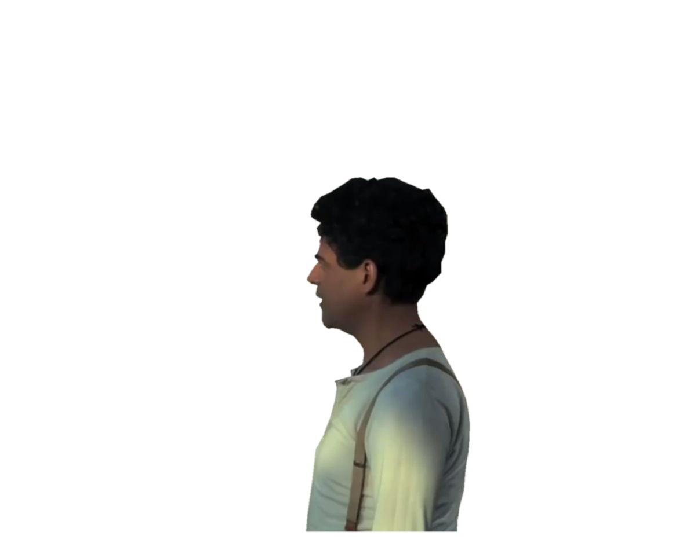
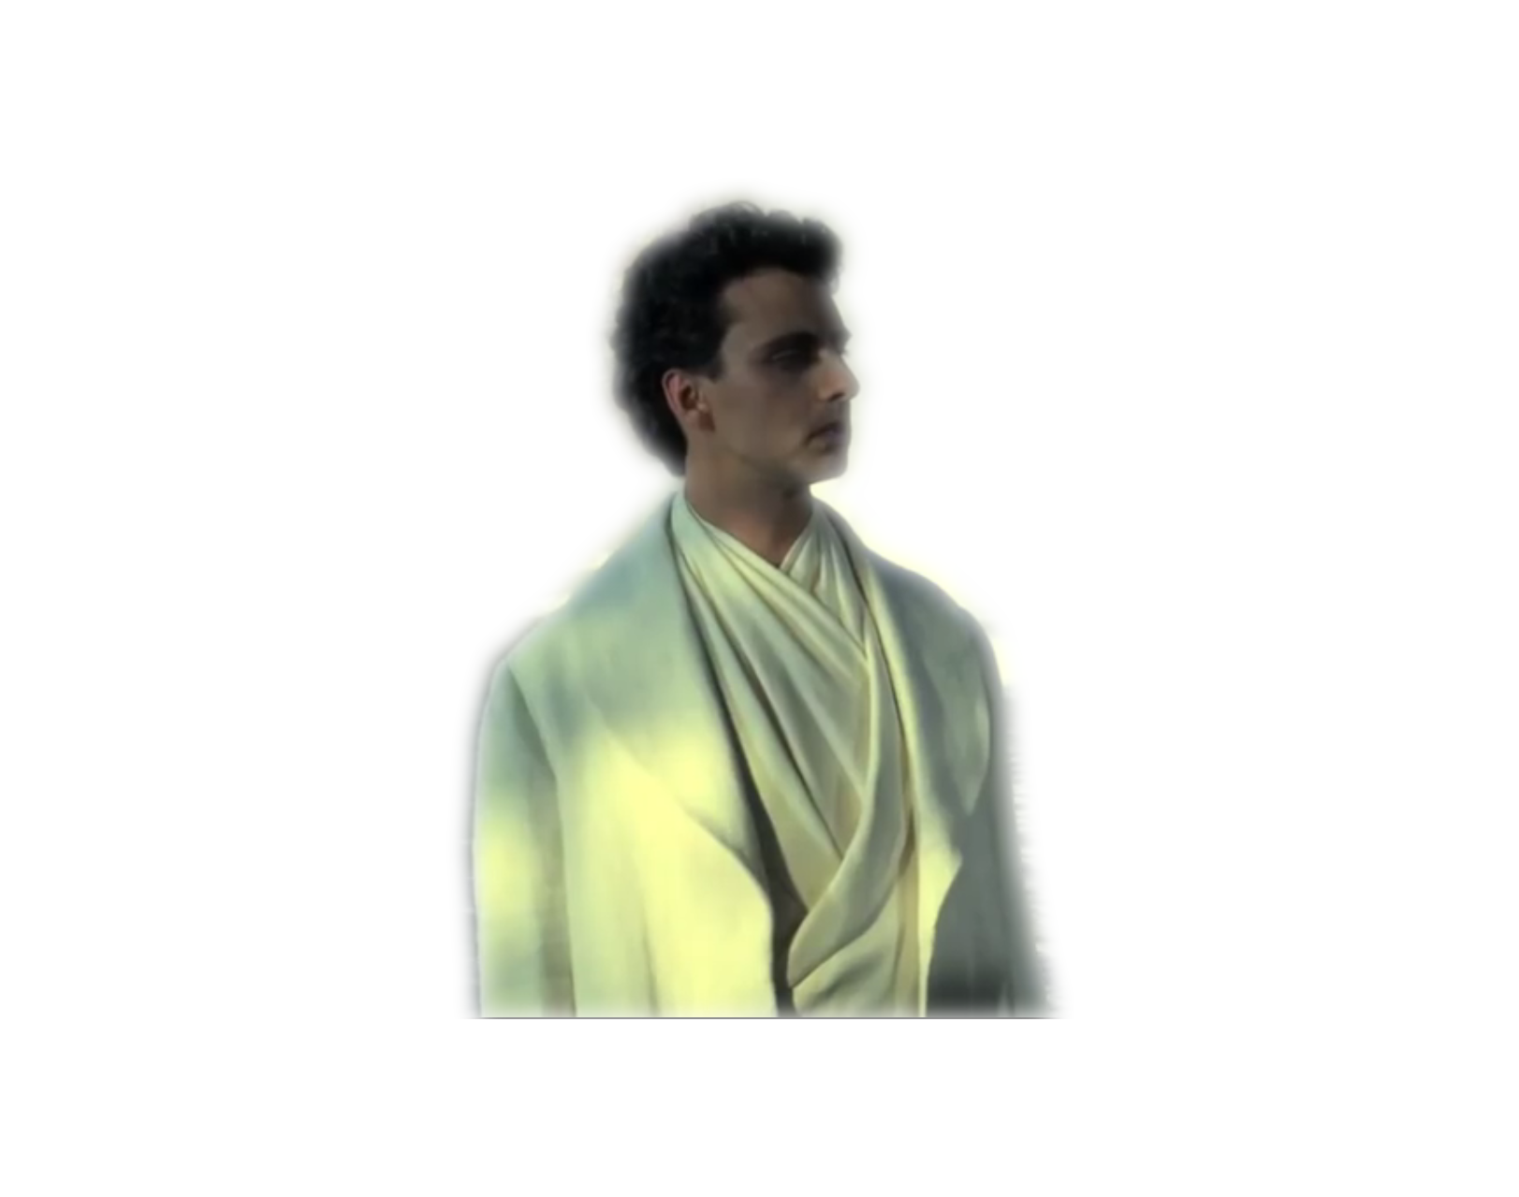
DOS FLUIDOS: A SUA COMBINAÇÃO
KARDEC: - TODOS OS FENÔMENOS ESPÍRITAS SÃO O RESULTADO DA COMBINAÇÃO DOS FLUIDOS PRÓPRIOS DO ESPÍRITO E DO MÉDIUM.
FENÔMENOS ESPÍRITAS
O LIVRO DOS MÉDIUNS - Allan Kardec

Slide 11
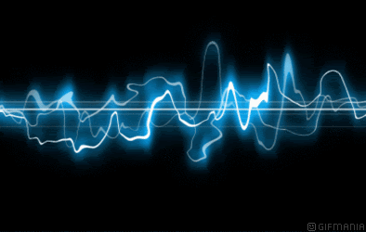
AÇÃO DOS ESPÍRITOS
NOS FLUIDOS DO UNIVERSO
O FLUIDO UNIVERSAL
PENSAMENTOS
SENTIMENTOS
VONTADE
PENSAMENTOS, SENTIMENTOS E A VONTADE SÃO A FORÇA DO ESPÍRITO.
HÁ, NESSES FLUIDOS, ONDAS E VIBRAÇÕES DE PENSAMENTOS, QUE SE CRUZAM SEM SE CONFUNDIREM, COMO HÁ NO AR ONDAS E VIBRAÇÕES SONORAS.
PARA OS ESPÍRITOS, O PENSAMENTO E A VONTADE SÃO O QUE É A MÃO PARA O HOMEM.
A GÊNESE - Cap. XIV - Allan Kardec

Slide 12
O PERISPÍRITO NÃO FICA CIRCUNSCRITO PELO CORPO, MAS IRRADIA AO SEU DERREDOR E O ENVOLVE COMO UMA ATMOSFERA FLUÍDICA.
ATMOSFERA PESSOAL

Slide 13
OS MAIS SECRETOS MOVIMENTOS DA ALMA REPERCUTEM NO PERISPÍRITO; UMA ALMA PODE VER E LER NOUTRA ALMA O QUE NÃO É PERCEPTÍVEL AOS OLHOS DO CORPO.
CRIANDO IMAGENS FLUÍDICAS, O PENSAMENTO SE REFLETE NO ENVOLTÓRIO PERISPIRÍTICO, COMO NUM ESPELHO.
EXEMPLO:
IDEALIZAÇÃO DE UM ASSASSINATO.
A Gênese - Cap. XIV - Os Fluidos - Ãção dos Espíritos sobre os Fluidos - Item 15 - Kardec

Slide 14
DOS FLUIDOS
SEUS CONTEÚDOS E SEUS EFEITOS

Slide 15
CONTEÚDOS: VIBRAÇÕES
TODAS AS PAIXÕES, VIRTUDES E VÍCIOS DA HUMANIDADE ESTÃO CONTIDOS NOS FLUIDOS.
OS FLUIDOS SÃO O VEÍCULO DO PENSAMENTO, PODENDO ESTE
MODIFICAR-LHES AS PROPRIEDADES.
PORTANTO, OS FLUIDOS ACHAM-SE IMPREGNADOS DAS QUALIDADES BOAS OU MÁS DOS PENSAMENTOS.

Slide 16
EFEITOS PRODUZIDOS
SÃO EXCITANTES, CALMANTES, PENETRANTES,
IRRITANTES, DULCIFICANTES, TÓXICOS, REPARADORES, EXPULSIVOS, ETC.
PRODUZEM OS MESMOS EFEITOS DE TODAS AS PROPRIEDADES DA MATÉRIA.

Slide 17
AÇÃO FLUÍDICA DOS ESPÍRITOS
PENSAMENTOS, SENTIMENTOS E VONTADE
Unir - Combinar
Atrair - Repelir
Absorvidos - Expulsos
Qualificar - Curar
Adoecer
Aparência - Forma
Cor - Odor
A Gênese - Cap. XIV - A. Kardec - R.E - 1864

Slide 18
PARTICIPAM DO FENÔMENO ESPÍRITA
O MÉDIUM
O FLUIDO UNIVERSAL
O ESPÍRITO
O MEIO
O LIVRO DOS ESPÍRITOS - Allan Kardec

Slide 19
O MÉDIUM COM SUAS APTIDÕES.
PARTICIPAM COM O QUÊ?
O MEIO (ASSISTENTES ENCARNADOS E DESENCARNADOS) COM SUA AÇÃO ATRATIVA.
O ESPÍRITO COM O QUE SABE E PODE.
O FLUIDO UNIVERSAL COMO AGENTE.
COMO SE RELACIONAM?
O LIVRO DOS ESPÍRITOS - Allan Kardec

Slide 20
OS ESPÍRITOS
3 ORDENS - 10 CLASSES
III - PUROS 1.ª classe: PURO
5.ª classe: BENÉVOLOS 4.ª classe: SÁBIOS 3.ª classe: PRUDENTES 2.ª classe: SUPERIORES
II - BONS
10.ª classe: IMPUROS 9.ª classe: LEVIANOS 8.ª classe: PSEUDO-SÁBIOS 7.ª classe: NEUTROS 6.ª classe: PERTURBADORES
KARDEC: OS ESPÍRITOS NÃO PODEM RESPONDER SENÃO SOBRE O QUE SABEM, SEGUNDO SEU ADIANTAMENTO.
I - IMPERFEITOS
O LIVRO DOS ESPÍRITOS - Allan Kardec

Slide 21
OS MÉDIUNS: QUADRO COMPLEMENTAR DA ESCALA
1. AMBICIOSOS 2. DE APARIÇÕES 3.APRENDIZES 4.AUDIENTES 5.BONS 6.CALMOS 7.CIENTÍFICOS 8.CONVULSIVOS 9.CURADORES 10.DESENHISTAS 11.DEVOTADOS 12.PARA DITADOS 13.EGOÍSTAS 14.EXCITADORES 15.EXCLUSIVOS 16.ESCREVENTES 17.EXPERIMENTADOS 18.EXPLÍCITOS 19.EXTÁTICOS 20.PARA EVOCAÇÃO 21.FACULTATIVOS 22.FALANTES 23.FASCINADOS 24.FEITOS 25.FORMADOS
26.DE EF. FÍSICOS 27.HISTORIADORES 28.ILETRADOS 29.IMPRESSIONÁVEIS 30.IMPRODUTIVOS 31.INCONSCIENTES 32.INCORRETOS 33.INDIFERENTES 34.INSPIRADOS 35.INTELECTUAIS 36.INTUITIVOS 37.INVEJOSOS 38.INVOLUNTÁRIOS 39.LACÔNICOS 40.LEVIANOS 41.LITERÁRIOS 42. de-MÁ-FÉ 43.MALEÁVEIS 44.MECÂNICOS 45.MERCENÁRIOS 46.MODESTOS 47.MOTORES 48.MUSICAIS 49.NATURAIS 50.NOTURNOS
51.NOVATOS 52.OBSCENOS 53.OBSIDIADOS 54.ORGULHOSOS 55.PERFEITOS 56.PINTORES 57.POÉTICOS 58.POLIGLOTAS 59.POLÍGRAFOS 60.POSITIVOS 61.DE PRESSENTIMENTOS 62.PRESUNÇOSOS 63.PROFÉTICOS 64.RECEITISTAS 65.RELIGIOSOS 66.SEGUROS 67.SEMIMECÂNICOS 68.SENSITIVOS 69.SÉRIOS 70.SONAMBÚLICOS 71.SUBJUGADOS 72. SUSCETÍVEIS 73. DE SUSPENSÕES 74. DE TRANSLAÇÃO 75. DE TRANSPORTE
APTIDÕES DOS MÉDIUNS
80 VARIEDADES
76.TRIVIAIS 77.VELOZES 78. VOLUNTÁRIOS 79.VIDENTES 80. VERSEJADORES

